Slide 1


RELATÓRIO DA COMISSÃO DE POLÍTICA NACIONAL DE HUMANIZAÇÃO-CPNH
HOSPITAL REGIONAL DE NOVA ANDRADINA
janeiro/2022

Slide 2

INTRODUÇÃO
A Política Nacional de Humanização (PNH) – HumanizaSUS existe desde 2003 para efetivar os princípios do SUS no cotidiano das práticas de atenção e gestão, qualificando a saúde pública no Brasil e incentivando trocas solidárias entre gestores, trabalhadores e usuários. A PNH deve estar presente e inserida em todas as políticas e programas do SUS.
A seguir, os trabalhos realizados no mês de janeiro de 2022:

Slide 3
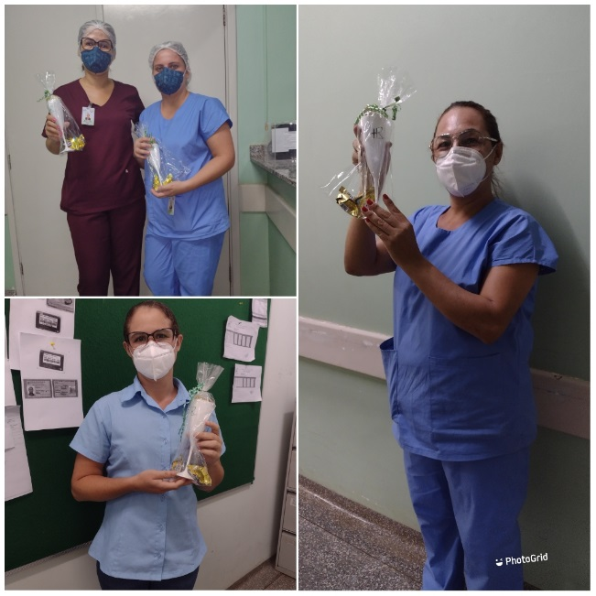
Aniversariantes do mês
A Comissão de Humanização parabeniza os aniversariantes e lhes entrega o presente em nome da Diretoria do HR.

Slide 4
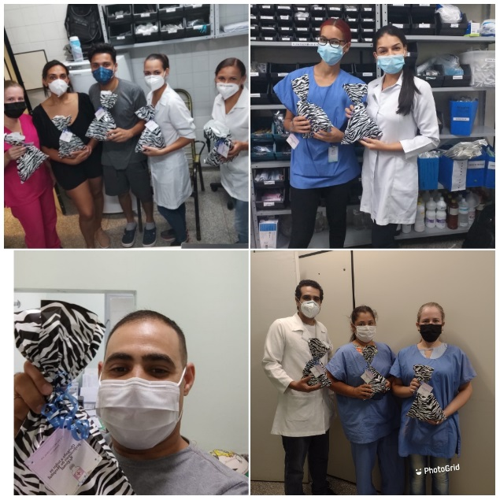
Profissionais do mês
No mês de janeiro onde comemoramos o Dia do Farmacêutico, foram presenteados todos os colegas do setor, técnicos e auxiliares, assim como nossos Bioquímicos.

Slide 5
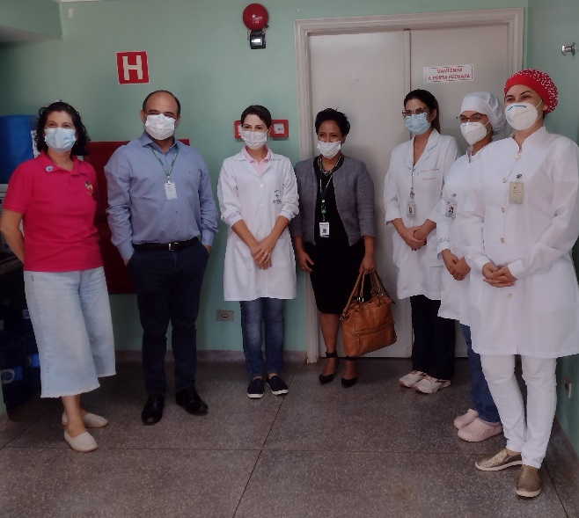
Visita do ministério da saúde no hospital regional
Representado pela PhD Cristiane dos Santos Matos, coordenadora nacional das práticas integrativas e complementares em saúde, acompanhada pela Terapeuta Floral, Joseanne Roque, Presidente da Associação do Florais do Estado, vieram com o objetivo de organizar futuros projetos para serem implantados em nossa instituição.

Slide 6
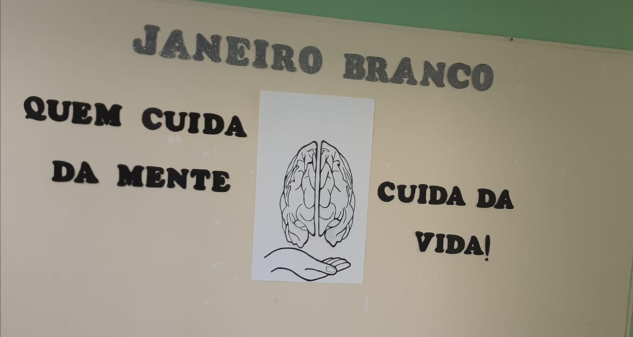
Saúde mental
Tema elaborado pela psicóloga Danieli Fernandes, foi criado um painel com um tema para ser trabalhado a saúde mental de modo geral, onde fica o alerta aos colaboradores e usuários.

Slide 7
COMISSÃO DE EDUCAÇÃO PERMANENTE
A Comissão de Educação Permanente faz parte da Política de Humanização, e busca a capacitação e qualificação dos colaboradores de uma Instituição.
A seguir, os treinamentos e reuniões realizados no mês de janeiro de 2022;

Slide 8

Treinamentos e reuniões com as equipes do hr:
Fisioterapia – Abordagem sobre mobilização do paciente internado no setor de terapia intensiva e clínicas; rotinas dos setores; orientar a equipe da enfermagem sobre posicionamento e contenção mecânica do paciente; seguir rotina de horário para aspiração.
Farmácia – Foi explanado sobre a retrospectiva das mudanças feitas no setor para melhorias e tópicos que ainda precisam ser melhorados.
Hotelaria – Realizado integração com os novos funcionários admitidos no setor de higienização; treinamento para limpeza de pias e demais espaços de uso coletivo.

Slide 9
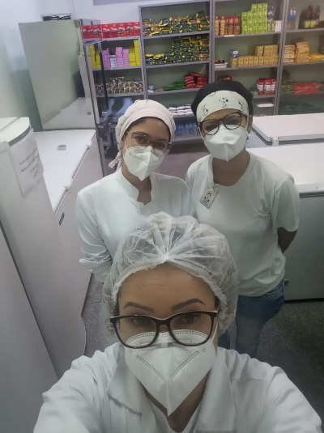
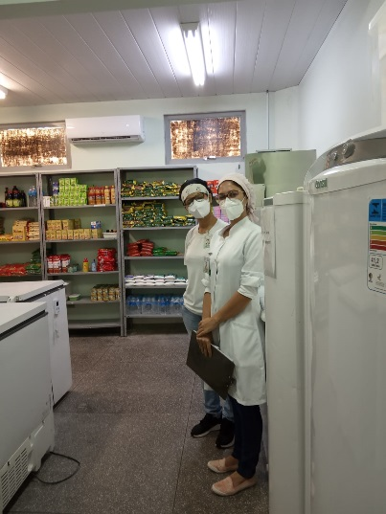
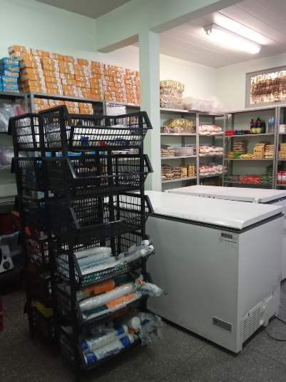
Nutrição – Orientação e aplicação do novo manual de normas, rotinas e procedimentos, manual de boas práticas e procedimentos operacionais padrão; treinamento de lavagem e higienização das mãos ministrada pela enfermeira Vilma da CCIH; treinamento sobre o uso correto dos EPI’s, ministrada pelas técnicas de segurança do trabalho Karla, Renata e Leidiane; organização e limpeza do setor.

Slide 10
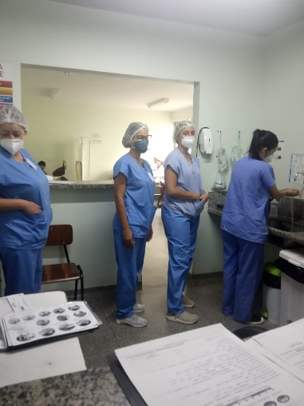
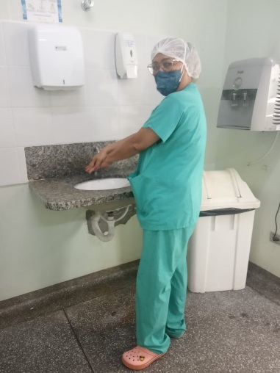
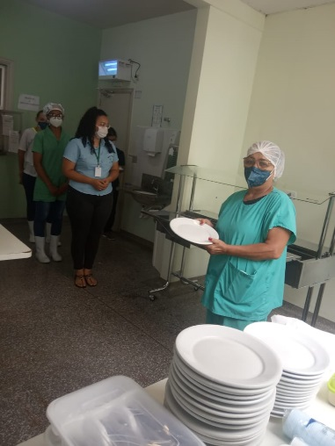
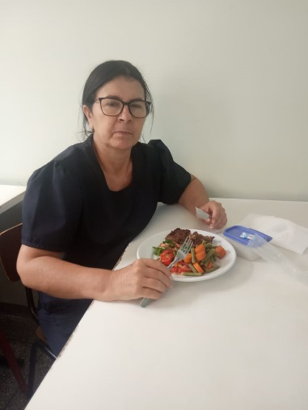
Enfermagem/CCIH – Treinamento e orientação administrado pela enfermeira Vilma, sobre as boas práticas a serem realizadas no refeitório durante as refeições, para a melhor forma de higiene e manuseio dos objetos, assim como o distanciamento e o uso da máscara no momento de servir as refeições, sendo apresentado não só para a equipe de enfermagem mas também para as demais equipes que fazem uso do espaço em questão.

Slide 11

CONSIDERAÇÕES FINAIS
Praticar a humanização em um processo laboral facilita a aproximação entre trabalhadores de qualquer segmento e aqueles a quem oferece seus serviços. Essa aproximação mostra aos indivíduos que eles são parte da sociedade e assim que busquem seus direitos e exerçam a democracia, assim, fazendo com que os atos desumanos sejam discutidos e a dignidade seja resgatada.

